Slide 1
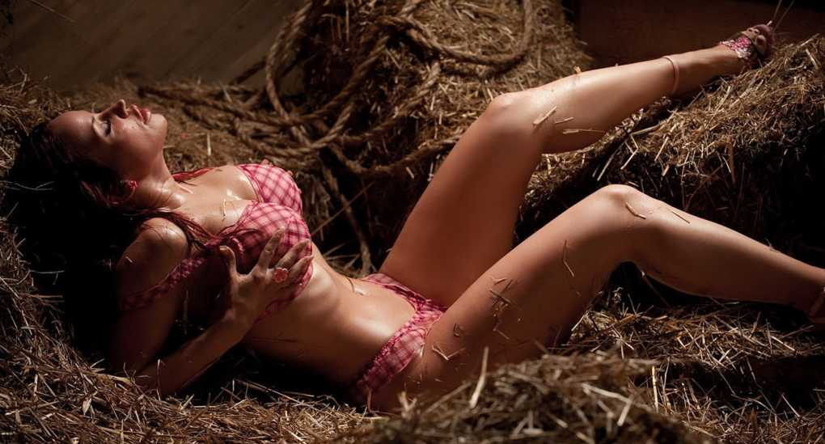
Femme qui es-tu ? il n'est pas bon pour l'homme d'être seul N°7

Slide 2
Je me rends compte de plus en plus que ce sont les femmes à changer le monde, que l’homme considéré le sexe fort est en fait le plus faible…
Si nous aidions nos jeunes à retrouver la propre identité, la raison pour laquelle elles sont au monde et ce qu’elles doivent faire de leur vie, surement le monde irait mieux, changerait en mieux.

Slide 3
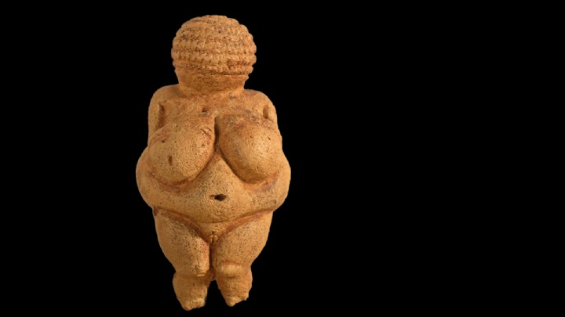

Slide 4
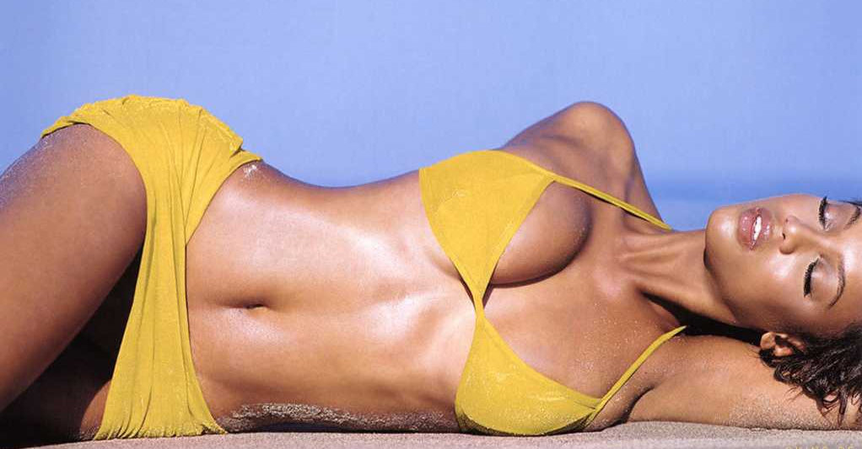

Slide 5
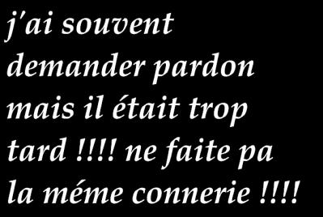

Slide 6
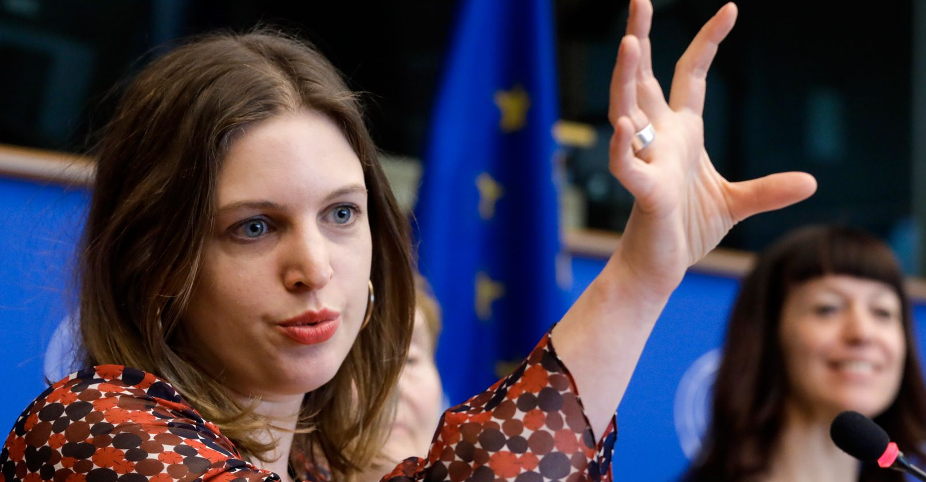

Slide 7


Slide 8
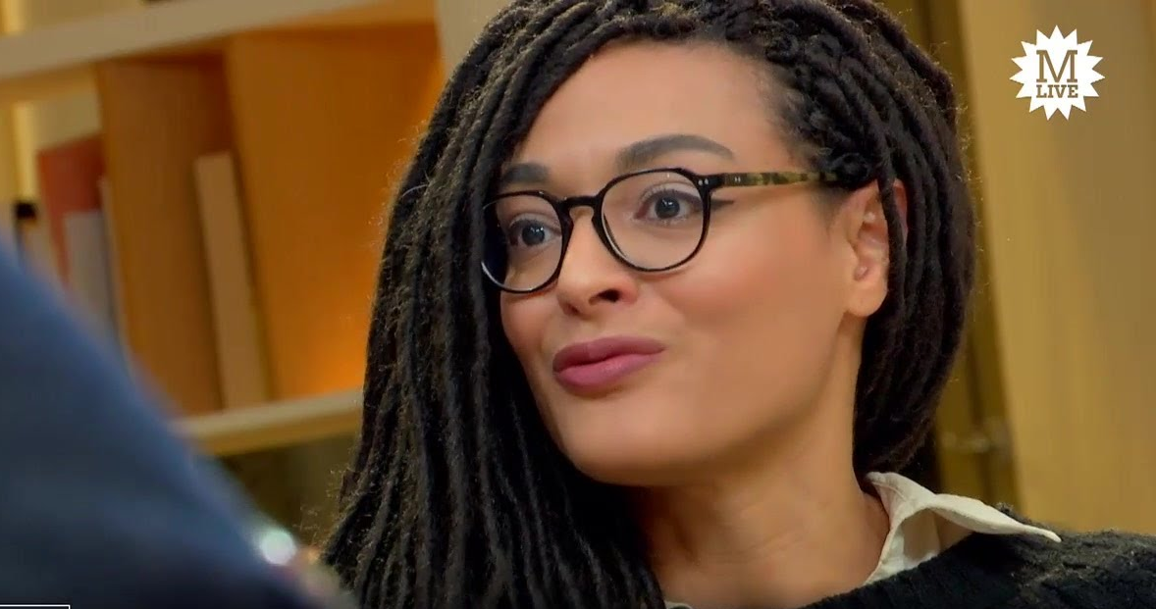
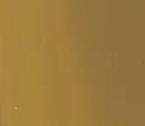

Slide 9
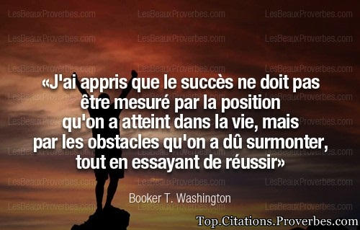


Slide 10
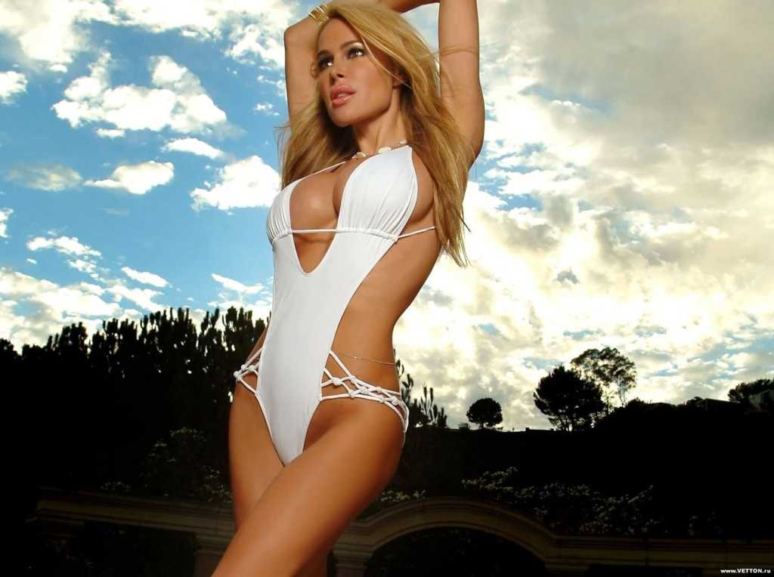

Slide 11


Slide 12
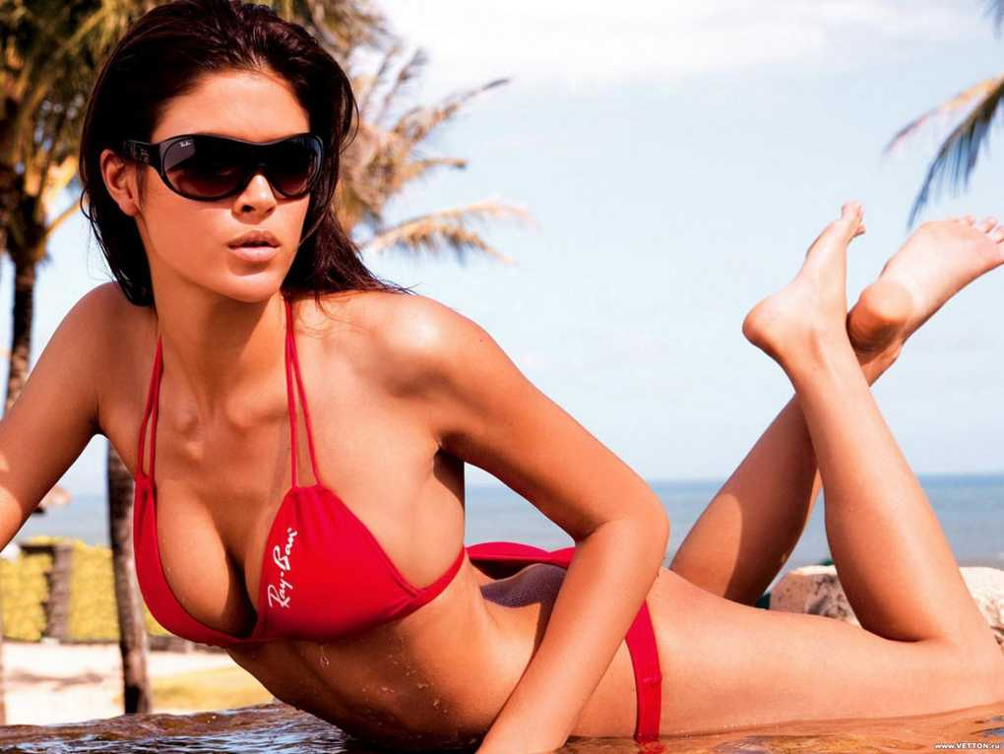

Slide 13
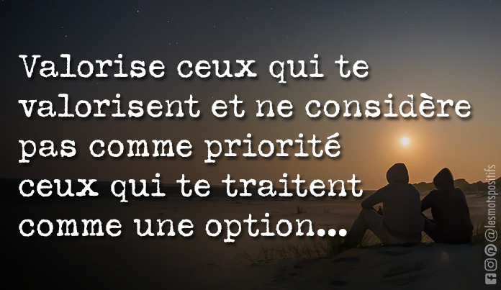

Slide 14
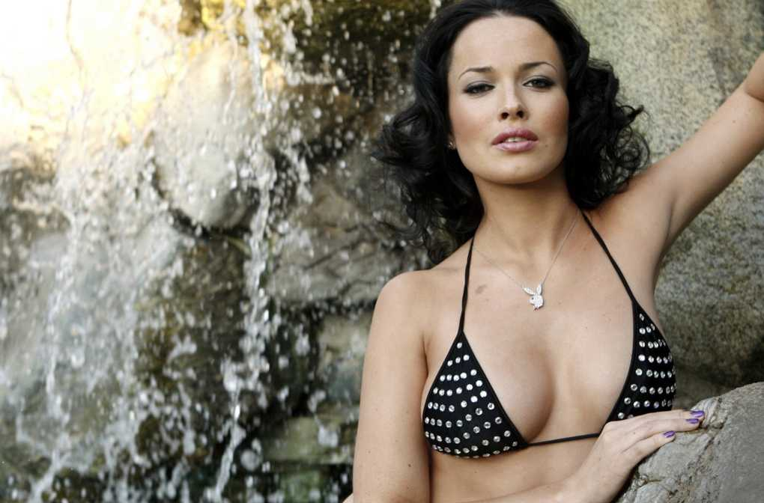

Slide 15


Slide 16
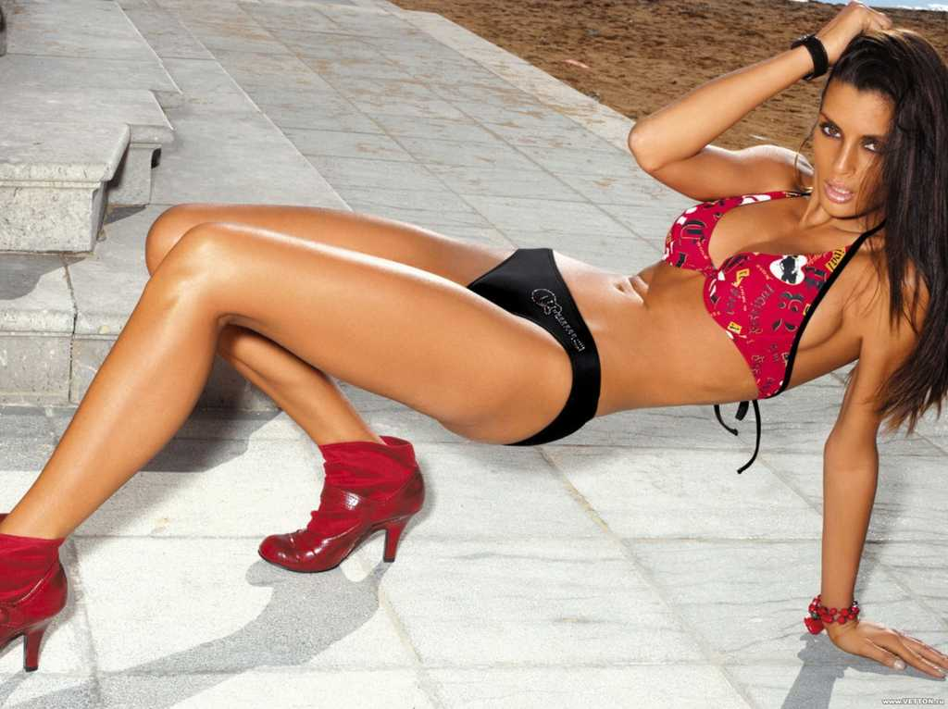

Slide 17
Femme qui es-tu ? il n'est pas bon pour l'homme d'être seul

